Slide 1
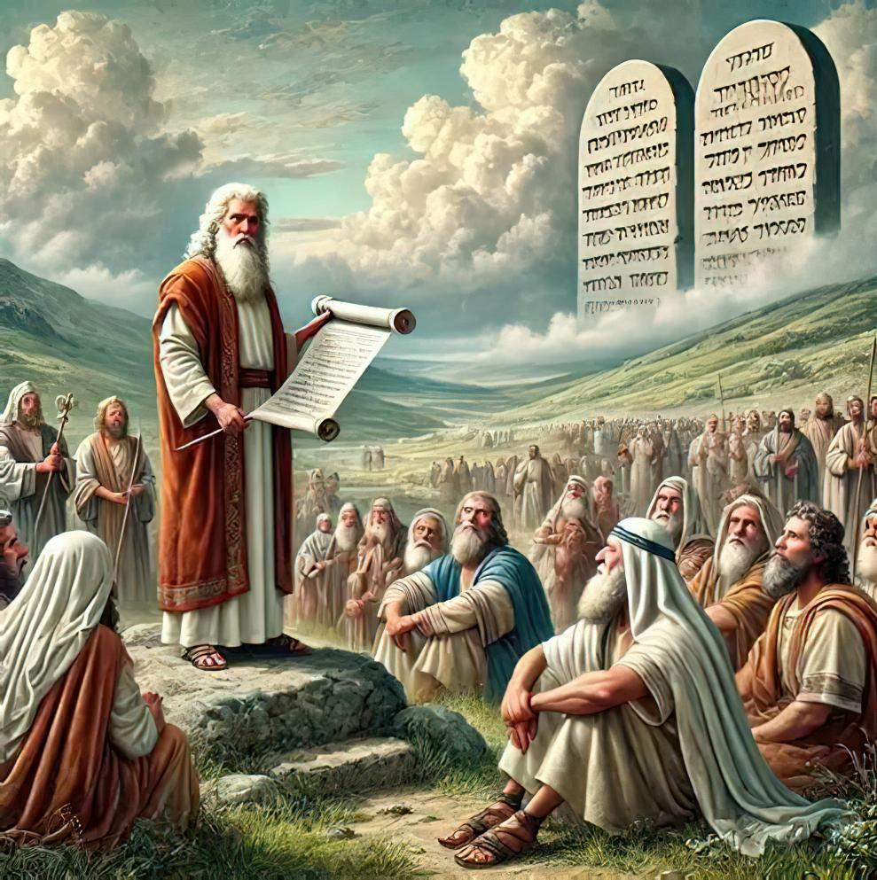
KESETIAAN TERTINGGI: BERIBADAH DI ZONA PERANG
Lesson 7 for November 15, 2025

Slide 2
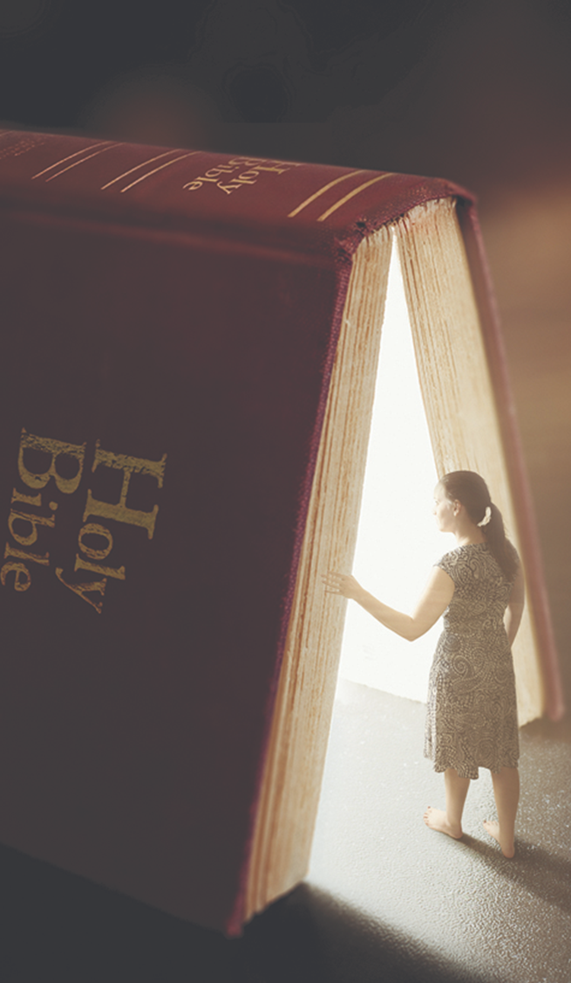

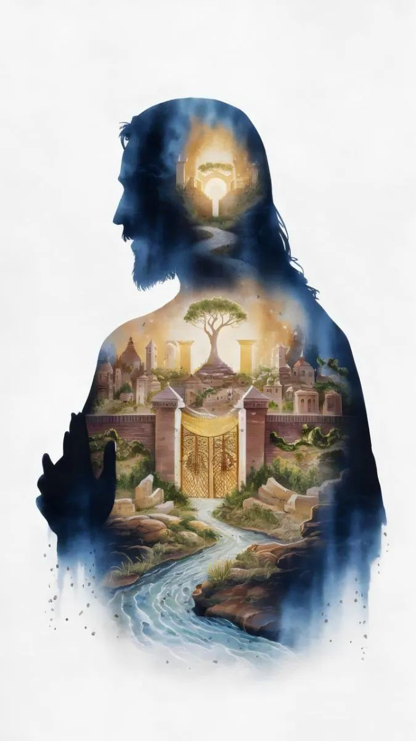
“Tetapi carilah dahulu Kerajaan Allah dan kebenarannya, maka semuanya itu akan ditambahkan kepadamu.”
Matius 6:33

Slide 3

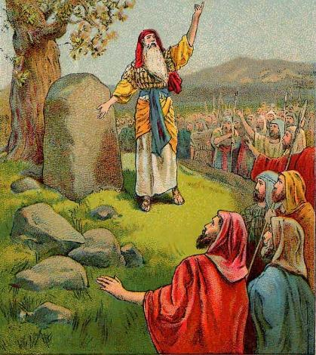
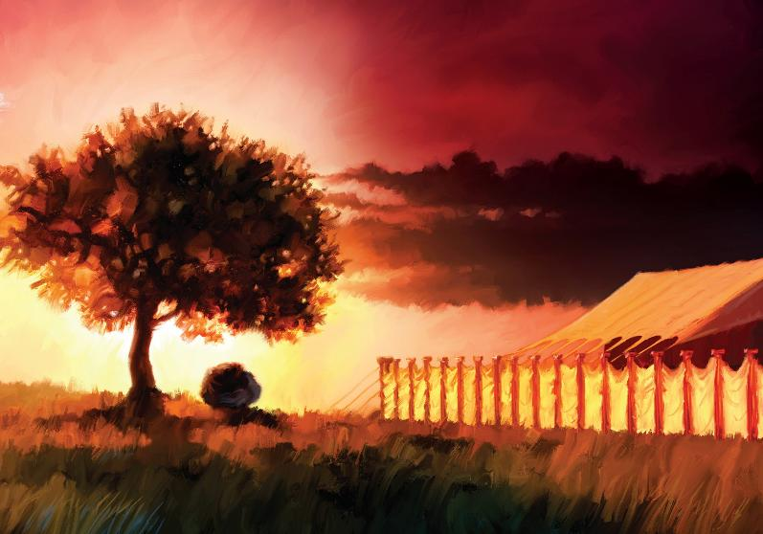








Pada penyeberangan Sungai Yordan yang ajaib, semua raja Kanaan ketakutan (Yosua 5:1). Tanah dipersiapkan untuk penaklukan segera.
Namun, ini bukan prioritas Israel. Mereka harus terlebih dahulu mencari persekutuan dengan Allah.
Di tengah penaklukan, mereka juga memutuskan untuk beristirahat sejenak dan mempersembahkan diri mereka kembali kepada Tuhan dalam sebuah pertemuan besar di antara Gunung Ebal dan Gerizim.
Menjelang akhir penaklukan, mereka mencapai tonggak baru dalam ibadah: mereka membangun Bait Suci di Silo.
Ibadah sebelum penaklukan:
Pembaharuan perjanjian (Yosua 5:1-9)
Paskah Pertama di Kanaan (Yosua 5:10-12)
Ibadah diantara gunung-gunung:
Mezbah untuk beribadah (Yosua 8:30-31)
Mengingat hukum Taurat (Yosua 8:32-35)
Tempat khusus untuk beribadah:
Mendirikan Kemah Pertemuan (Yosua 18:1)

Slide 4

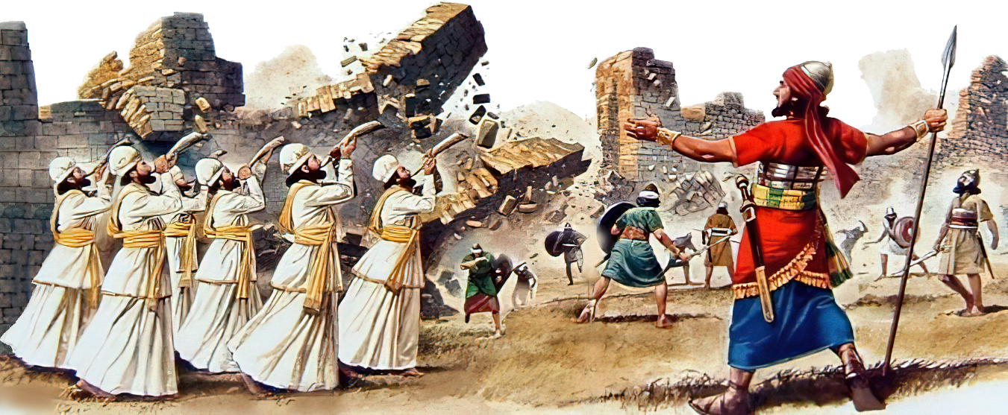
IBADAH SEBELUM PENAKLUKAN

Slide 5

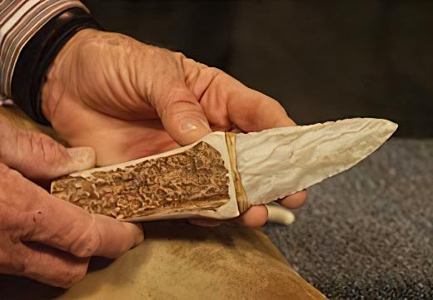
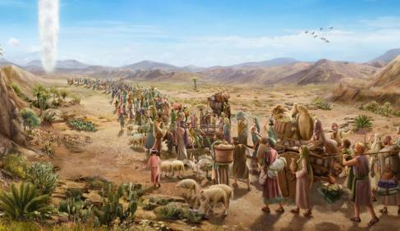

PEMBAHARUAN PERJANJIAN
“Pada waktu itu berfirmanlah TUHAN kepada Yosua: "Buatlah pisau dari batu dan sunatlah lagi orang Israel itu, untuk kedua kalinya.” (Yosua 5:2)
Gilgal adalah nama yang diberikan kepada perkemahan Israel, pusat kekuasaan pada awal penaklukan. Apa arti penting nama ini (Yos 5:9)?
Meskipun lebih dari 40 tahun telah berlalu sejak mereka meninggalkan Mesir, Israel belum memasuki Tanah Perjanjian. Kini, kaki mereka menginjaknya. Sudah waktunya untuk menghapus “cela Mesir” dan memperbarui perjanjian dengan Allah.
Sebelum makan Paskah pertama, laki-laki Israel disunat, karena tidak ada orang yang tidak bersunat yang boleh ikut ambil bagian (Kel 12:48). Namun karena mereka menolak untuk memasuki Kanaan pertama kalinya, perjanjian itu dilanggar, dan tidak ada orang Israel yang disunat di padang gurun (Yos 5:5).
Untuk memperbarui perjanjian, tanda fisik itu perlu diulang (Kej 17:10). Tindakan ini mengutamakan hal yang penting. Bagi kita, ini adalah contoh yang patut ditiru: “Tetapi carilah dahulu Kerajaan Allah dan kebenarannya, maka semuanya itu akan ditambahkan kepadamu.” (Matius 6:33).
Notes:
🔍 I. Analisis Eksegesis
1. Konteks Historis
Yosua 5:2 menandai momen penting ketika Allah memerintahkan Yosua untuk melakukan sunat nasional bagi generasi baru Israel yang lahir di padang gurun. Generasi yang keluar dari Mesir telah mati karena ketidaktaatan, dan hanya generasi baru inilah yang kini bersiap menaklukkan Kanaan. Namun, sebelum menikmati janji Allah, mereka harus diperbarui dalam tanda perjanjian.
2. Analisis Bahasa Ibrani
Frasa kunci:
עֲשֵׂה לְךָ חַרְבוֹת צֻרִים וְשׁוּב מוֹל אֶת־בְּנֵי יִשְׂרָאֵל שֵׁנִית ʿăśê lekā ḥarbôt ṣurîm wĕšûb môl ’et-bĕnê yiśrā’ēl šēnît
ḥarbôt ṣurîm = “pisau-pisau dari batu cadas” → alat ritual, bukan alat perang, menunjukkan kemurnian upacara.
šûb môl … šēnît = “sunatlah lagi… untuk kedua kalinya” → bukan berarti orang yang sama disunat dua kali, tetapi sunat nasional kedua sebagai tanda pemulihan perjanjian.
3. Makna Teologis
Pemulihan identitas perjanjian – Israel diingatkan kembali pada janji Allah kepada Abraham (Kejadian 17:9–14).
Ketaatan mendahului kemenangan – Sebelum Yerikho, harus ada penyerahan total kepada Allah.
Sunat sebagai lambang penyucian hati – Perjanjian bukan hanya fisik tetapi juga rohani (Roma 2:29; Kolose 2:11).
💬 II. Eksposisi Yosua 5:2
“Pada waktu itu berfirmanlah TUHAN kepada Yosua…” Perintah datang langsung dari Allah. Yosua tidak boleh bertindak berdasarkan strategi manusia; ini adalah urusan kesetiaan rohani.
“Buatlah pisau-pisau dari batu…” Alat dari batu menunjukkan kesetiaan kepada bentuk purba dari perjanjian Abraham. Penggunaan batu juga memiliki nilai simbolik — kekerasan batu menggambarkan keteguhan hukum Allah dan ketegasan ketaatan.
“Sunatlah lagi orang Israel itu untuk kedua kalinya.” Ungkapan ini menandakan pembaruan umat Allah setelah masa ketidaktaatan. Sebelum memasuki Tanah Perjanjian, harus ada tanda rohani bahwa mereka adalah umat perjanjian yang baru.
📜 III. Kutipan dari Ellen G. White
1. Patriarchs and Prophets, p. 485:
“Before they entered Canaan, the Lord directed that the rite of circumcision should be renewed. Had the children of Israel been faithful in the observance of this ordinance in the wilderness, they would have been spared the necessity of performing it at this time. But their neglect of this duty had separated them from God, and now it must be renewed as a token of their return to His favor and their allegiance to His covenant.”
🟩 Penjelasan: Ellen White menegaskan bahwa tindakan sunat di Gilgal adalah tanda rekonsiliasi dan pemulihan hubungan dengan Allah. Ketidaktaatan selama di padang gurun membuat mereka terpisah dari Allah, dan kini tindakan ini menandai kembalinya kasih karunia dan kesetiaan.
2. Patriarchs and Prophets, p. 485 (lanjutan):
“The rite of circumcision was to be performed upon every male, thus signifying that all were equally sharers in the blessings of the covenant and equally pledged to render obedience to the law of God.”
🟩 Penjelasan: Semua laki-laki Israel ikut serta tanpa terkecuali. Ini melambangkan kesetaraan di bawah perjanjian dan komitmen bersama terhadap hukum Tuhan.
📘 IV. Kutipan dari SDA Bible Commentary
1. SDA Bible Commentary, Vol. 2, p. 225:
“The circumcision at Gilgal was not a repetition of the act upon the same individuals, but rather the renewal of the covenant by those who had not yet received the sign of it. It was a national consecration prior to the beginning of their campaign in Canaan.”
🟩 Penjelasan: Komentar ini memperjelas bahwa tindakan itu adalah konsekrasi nasional sebelum mereka menaklukkan Kanaan — sebuah tindakan rohani yang harus mendahului peperangan.
2. SDA Bible Commentary, Vol. 2, p. 226:
“By this rite the people were reminded that success in the conquest of Canaan would depend not upon their numbers or skill, but upon their faithfulness to God’s covenant.”
🟩 Penjelasan: Kemenangan mereka bukan bergantung pada kekuatan atau strategi, tetapi pada ketaatan dan kesetiaan terhadap perjanjian Allah.
✝️ V. Aplikasi Ekspositori
Ketaatan mendahului kuasa. Yosua tidak langsung menyerang Yerikho; ia menunggu sampai umatnya diperbaharui secara rohani. Kita juga tidak akan menang dalam peperangan iman tanpa pemulihan rohani terlebih dahulu.
Tanda luar harus mencerminkan kesucian dalam. Sunat jasmani tidak cukup tanpa hati yang disunat (Ul. 10:16; Roma 2:29). Allah mencari kesucian hati, bukan ritual kosong.
Allah menuntun umat-Nya dari pembaharuan menuju kemenangan. Gilgal (tempat sunat) menjadi titik awal kemenangan mereka. Demikian juga, kemenangan Kristen selalu dimulai dari altar penyucian.
🕊️ VI. Penutup Reflektif
Sebelum Allah membawa Israel menaklukkan musuh-musuh mereka, Ia terlebih dahulu menaklukkan hati mereka. Pisau batu di Gilgal menjadi simbol pemotongan dosa lama — mempersiapkan umat bagi kehidupan yang kudus dan kemenangan yang dijanjikan.
Begitu pula, sebelum Allah memimpin kita ke tanah perjanjian rohani, Ia memanggil kita untuk menyunat hati kita — memotong keinginan dunia, dan memperbarui komitmen perjanjian kita dengan-Nya.

Slide 6

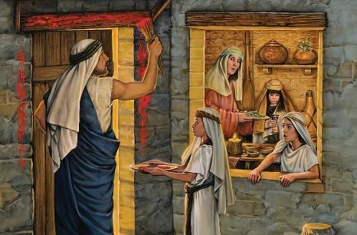
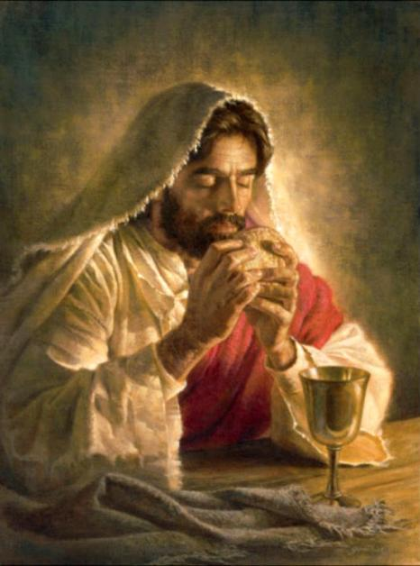
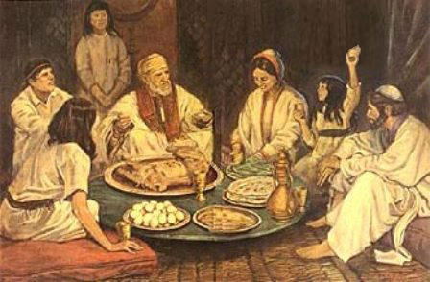
PASKAH PERTAMA DI KANAAN
“Sementara berkemah di Gilgal, orang Israel itu merayakan Paskah pada hari yang keempat belas bulan itu, pada waktu petang, di dataran Yerikho.” (Yosua 5:10)
Dari Mesir hingga Kanaan, Israel mengikuti proses “kiastik,” yang mengulangi peristiwa-peristiwa tersebut dalam urutan terbalik:
Mesir
Sunat dan Paskah
Menyeberangi Laut Merah
Padang gurun
Menyebarangi sungai Yordan
Sunat dan Paskah
Kanaan
Paskah pertama merupakan simbol pembebasan dari Mesir. Paskah kedua, yang dirayakan oleh generasi baru, merupakan simbol penaklukan mereka atas Tanah Perjanjian.
Sesaat sebelum penyaliban-Nya, Yesus memberikan makna baru pada upacara ini, dengan simbol-simbol baru: anak domba menjadi roti, dan darah menjadi anggur.
Sekarang, semuanya menjadi simbol tubuh dan darah Penebus kita, yang membawa kita keluar dari Mesir (yaitu, keluar dari dosa kita), dan membawa kita ke Tanah Perjanjian (1 Korintus 11:23-26).
Notes:
🔍 I. Analisis Eksegesis
1. Konteks Historis
Setelah umat Israel menyeberangi Sungai Yordan dan memperbarui tanda perjanjian melalui sunat (ayat 2–9), kini mereka merayakan Paskah pertama di tanah Kanaan. Perayaan ini menandai transisi dari generasi padang gurun ke generasi perjanjian yang baru. Ini juga pertama kalinya Paskah dirayakan sejak perayaan di Gunung Sinai (Bilangan 9:1–5).
👉 Secara teologis, peristiwa ini menunjukkan bahwa pembaruan perjanjian (melalui sunat) diikuti dengan perayaan penebusan (Paskah) — dua simbol yang saling melengkapi.
2. Analisis Bahasa Ibrani
וַיַּחֲנוּ בְנֵי־יִשְׂרָאֵל בַּגִּלְגָּל וַיַּעֲשׂוּ אֶת־הַפֶּסַח wayyaḥănû bĕnê-yiśrā’ēl baggilgāl wayya‘ăśû ’et-happeṣaḥ
wayyaḥănû = “mereka berkemah” (bentuk waw-consecutive imperfect) → menandakan tindakan berurutan setelah sunat.
baggilgāl = “di Gilgal” → akar kata galal berarti “menggulingkan,” sesuai dengan ayat 9 (“Hari ini telah Kuhapuskan cela Mesir dari padamu”).
wayya‘ăśû ’et-happeṣaḥ = “mereka merayakan Paskah” → bentuk aktif yang menunjukkan tindakan ibadah kolektif, bukan pribadi.
Frasa berikutnya:
בְּאַרְבָּעָה עָשָׂר יוֹם לַחֹדֶשׁ בָּעָרֶב בְּעַרְבוֹת יְרִיחוֹ bĕ’arba‘āh ‘āśār yôm laḥōdeš bā‘āreb bĕ‘arbôt yĕrîḥô Menunjukkan ketepatan waktu liturgis: “pada hari keempat belas bulan itu, waktu petang” — sesuai dengan ketentuan Taurat dalam Keluaran 12:6 dan Imamat 23:5.
👉 Artinya, umat kini taat sepenuhnya terhadap ketetapan Musa, menandakan pemulihan ibadah sejati.
3. Makna Teologis
a. Paskah sebagai Lambang Penebusan
Perayaan Paskah adalah peringatan pembebasan dari Mesir — simbol dari keselamatan oleh darah Anak Domba (Keluaran 12). Merayakannya di Kanaan menunjukkan bahwa penebusan menghasilkan penggenapan janji.
b. Ketaatan kepada Hukum Tuhan
Umat tidak hanya disunat, tetapi juga mematuhi waktu dan ketentuan Paskah. Ini menegaskan prinsip bahwa penebusan sejati melahirkan ketaatan.
c. Gilgal sebagai Pusat Pemulihan Rohani
Gilgal menjadi tempat di mana aib Mesir digulingkan, perjanjian diperbarui, dan Paskah dirayakan. Ini menandai pusat penyucian rohani sebelum peperangan Yerikho dimulai.
💬 II. Eksposisi Ayat
“Lalu berkemahlah orang Israel di Gilgal...” Kata “Gilgal” berasal dari akar kata galal, berarti “menggulingkan.” Ini menunjuk pada pembebasan dari aib masa lalu. Dengan berkemah di Gilgal, mereka menegaskan: identitas lama (budak Mesir) telah digulingkan; kini mereka umat perjanjian.
“...dan mereka merayakan Paskah...” Paskah adalah tindakan iman dan ketaatan. Setelah sunat, mereka layak kembali merayakannya (Kel. 12:48 menegaskan bahwa yang tidak bersunat tidak boleh ikut Paskah). Maka, sunat dan Paskah berjalan berurutan secara teologis: pemulihan perjanjian → perayaan penebusan.
“...pada hari yang keempat belas bulan itu, pada waktu petang...” Menunjukkan ketepatan liturgis: ketaatan penuh terhadap instruksi Tuhan. Tidak ada improvisasi manusia; mereka menyesuaikan ibadah dengan waktu Allah.
“...di dataran Yerikho.” Mereka merayakan Paskah tepat di hadapan kota musuh. Ini menunjukkan iman dan keberanian spiritual: sebelum perang, mereka beribadah. Allah ingin menunjukkan bahwa kemenangan sejati dimulai di altar, bukan di medan perang.
📜 III. Kutipan dari Ellen G. White
1. Patriarchs and Prophets, p. 485–486:
“While the children of Israel were encamped at Gilgal they kept the Passover. The observance of this ordinance had been interrupted during their long sojourn in the wilderness, but now, with the renewal of the covenant, it was resumed. The Lord had brought them into the land which He had promised to their fathers; and here they were to keep this memorial of their deliverance from Egypt.”
🟩 Penjelasan: Ellen White menegaskan bahwa perayaan Paskah di Gilgal adalah tanda pemulihan ibadah sejati dan kesetiaan kepada perjanjian. Allah menepati janji-Nya, dan umat meneguhkan kembali pengingat penebusan mereka.
2. Patriarchs and Prophets, p. 486:
“The Passover was not only commemorative, but typical. It pointed forward to the deliverance of God’s people from the bondage of sin. The slaying of the lamb, the sprinkling of the blood, and the eating of the flesh, represented the Saviour’s sacrifice.”
🟩 Penjelasan: Paskah bukan hanya peringatan historis, tetapi nubuatan simbolik dari karya Kristus. Dengan merayakannya di Kanaan, Allah mengajarkan bahwa penebusan sejati bukan hanya pembebasan dari Mesir secara fisik, tetapi juga dari dosa secara rohani.
📘 IV. Kutipan dari SDA Bible Commentary
1. SDA Bible Commentary, Vol. 2, p. 226:
“The celebration of the Passover at Gilgal marked a new era in Israel’s history. It was a renewal of faith and obedience, an acknowledgment of God’s faithfulness in bringing them into the Promised Land.”
🟩 Penjelasan: SDABC menyoroti bahwa Paskah di Gilgal adalah penanda era baru dalam sejarah Israel — masa pemulihan iman, ketaatan, dan pengakuan atas kesetiaan Allah.
2. SDA Bible Commentary, Vol. 2, p. 227:
“This was the first Passover kept in the land of Canaan. It signified that the period of wandering was over and that Israel was now to begin a new life of possession under the covenant blessings.”
🟩 Penjelasan: Perayaan ini menandakan berakhirnya masa pengembaraan dan dimulainya kehidupan baru di bawah berkat perjanjian. Paskah menjadi momen peralihan dari masa transisi menuju penggenapan janji.
✝️ V. Aplikasi Ekspositori
Ibadah mendahului kemenangan. Sebelum menaklukkan Yerikho, Israel merayakan Paskah — artinya penyembahan mendahului peperangan.
Pemulihan ibadah adalah langkah menuju kemenangan rohani. Mereka tidak dapat menang secara fisik sebelum pulih secara rohani.
Paskah menunjuk pada Kristus, Anak Domba sejati. Sebagaimana mereka diselamatkan oleh darah anak domba di Mesir, demikian pula kita ditebus oleh darah Kristus (1 Kor. 5:7 — “For even Christ our Passover is sacrificed for us”).
🕊️ VI. Penutup Reflektif
Paskah di Gilgal bukan sekadar ritual tahunan, tetapi deklarasi iman: bahwa Allah yang membebaskan mereka dari Mesir juga sanggup memberi kemenangan di Kanaan. Ketika umat Allah memulihkan tanda perjanjian dan menyembah dalam kesetiaan, maka hadirat-Nya kembali nyata di tengah mereka.
Begitu juga dalam kehidupan rohani kita — penebusan harus selalu diingat, disyukuri, dan dirayakan dalam ketaatan. Dari altar di Gilgal hingga kemenangan di Yerikho, semuanya dimulai dari satu tindakan sederhana: “They kept the Passover.”

Slide 7

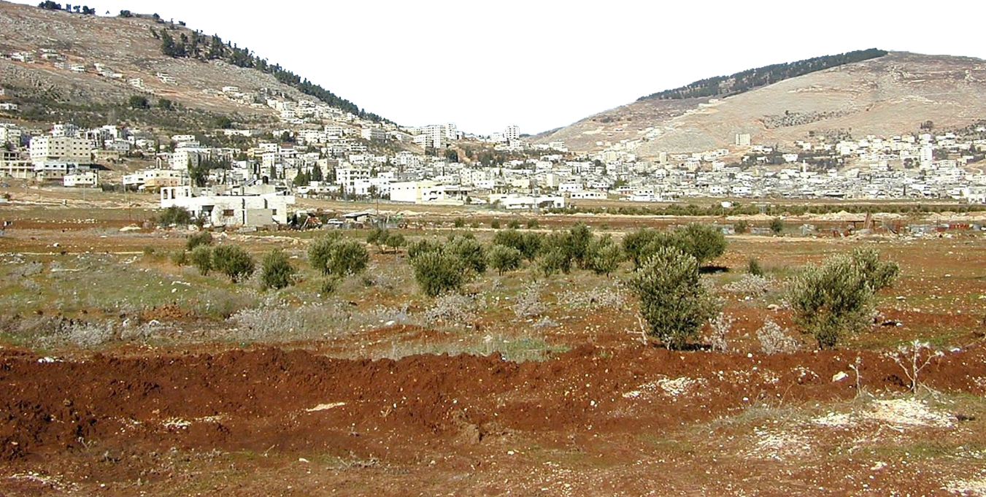
IBADAH DIANTARA GUNUNG-GUNUNG

Slide 8

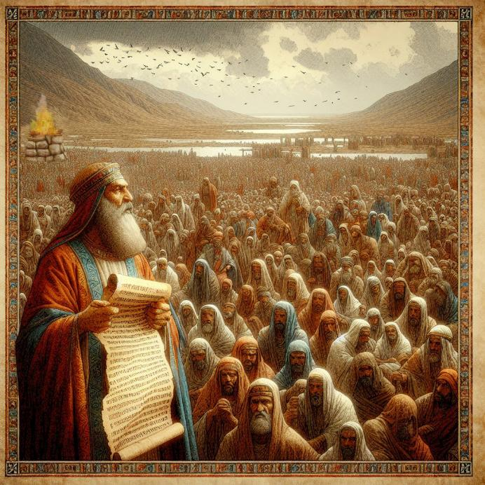
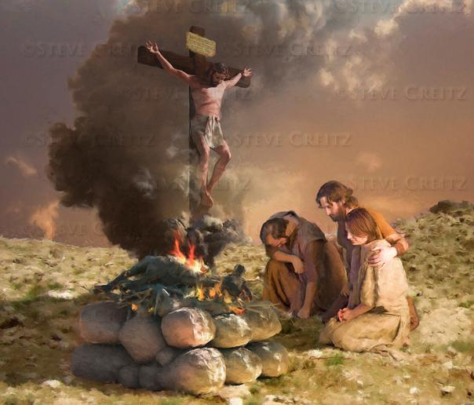
MEZBAH UNTUK BERIBADAH
“Pada waktu itulah Yosua mendirikan mezbah di gunung Ebal bagi TUHAN, Allah Israel,” (Yosua 8:30)
Musa telah memerintahkan agar setelah memasuki Kanaan, sebuah mezbah harus dibangun di Gunung Ebal, dan pujian harus diberikan kepada Allah (Ulangan 27:5-7). Mengapa di Gunung Ebal dan bukan di Gerizim?
Baik mezbah maupun hukum-hukum yang harus dituliskan pada sebuah monumen dan dibacakan kepada umat berkaitan dengan berkat dan kutuk. (Ulangan 27:12-13). Berkat diucapkan di Gerizim, dan kutuk di Ebal.
Yesus menjadi kutuk bagi kita, agar kita dapat menerima berkat (Gal. 3:13-14). Mezbah ini, bagi kita, merupakan gambaran yang jelas tentang pengorbanan Yesus bagi kita.
Di tengah penaklukan, Israel mencari waktu untuk kembali mengabdikan diri kepada Allah. Ini adalah undangan bagi kita untuk meniru teladan mereka, mengabdikan diri kita kembali kepada Allah, tidak hanya secara individu, tetapi juga sebagai umat pilihan Allah.
Notes:
🔍 I. Analisis Eksegesis
1. Konteks Historis dan Naratif
Yosua 8:30 muncul setelah kemenangan besar Israel atas kota Ai. Setelah peperangan, Yosua tidak langsung melanjutkan ekspansi militer, melainkan berhenti untuk melakukan ibadah pembaharuan perjanjian.
Perintah untuk mendirikan mezbah di Gunung Ebal ini sudah diberikan sebelumnya oleh Musa dalam Ulangan 27:4–8 — sebagai tindakan simbolis ketika Israel masuk ke tanah perjanjian:
Gunung Gerizim untuk berkat,
Gunung Ebal untuk kutuk, dan di sana umat harus menulis hukum Taurat dan mempersembahkan korban.
Dengan demikian, Yosua 8:30 menandai pemenuhan hukum Musa dan penegasan kembali perjanjian di tengah-tengah bangsa yang baru saja mengalami kemenangan dan juga pelajaran keras akibat dosa Akhan.
2. Analisis Bahasa Ibrani
אָז יִבְנֶה יְהוֹשֻׁעַ מִזְבֵּחַ לַיהוָה אֱלֹהֵי יִשְׂרָאֵל בְּהַר עֵיבָל ’āz yibneh yĕhôšua‘ mizbēaḥ layhwh ’ĕlōhê yiśrā’ēl bĕhar ‘êbāl
’āz = “pada waktu itu” → menandakan kesinambungan naratif langsung setelah peristiwa Ai.
yibneh (יִבְנֶה) = “ia mendirikan” (bentuk imperfect qal dari banah, membangun, mendirikan).
mizbēaḥ (מִזְבֵּחַ) = “mezbah” → akar kata zābaḥ berarti “menyembelih, mempersembahkan korban.”
bĕhar ‘êbāl = “di gunung Ebal” → lokasi di utara Sikhem, sejajar dengan Gunung Gerizim.
👉 Secara gramatikal, bentuknya sederhana tetapi sarat makna teologis: tindakan langsung dan sengaja membangun mezbah bagi TUHAN (לַיהוָה) — bukan untuk kemenangan atau kehormatan pribadi.
3. Latar Geografis dan Teologis
Gunung Ebal (±940 m) terletak di sebelah utara lembah Sikhem, berhadapan dengan Gunung Gerizim (±870 m).
Di antara kedua gunung ini terbentang lembah yang secara alami membentuk amfiteater akustik, tempat seluruh Israel dapat mendengar bacaan hukum (ay. 33–35).
Lokasi ini memiliki arti simbolik: dari tanah berkat dan kutuk, umat meneguhkan kesetiaan mereka kepada Taurat.
💡 II. Makna Teologis
Ibadah setelah kemenangan: Yosua mendirikan mezbah bukan untuk merayakan kemenangan, tetapi untuk menyembah Allah. Ia tahu bahwa kemenangan datang dari Allah, bukan dari strategi.
Ketaatan terhadap Firman Musa: Yosua melaksanakan tepat seperti yang tertulis dalam hukum (lihat ayat 31–32). Ini menandakan kesetiaan penuh terhadap instruksi ilahi.
Pembaharuan Perjanjian: Mezbah di Ebal menjadi simbol rekonsiliasi dan peneguhan kembali hukum Tuhan di tengah umat — setelah pengalaman dosa Akhan dan kemenangan yang dipulihkan.
Gunung Ebal: tempat kutuk, tetapi di sana didirikan mezbah. Ini sarat makna teologis: bahkan di tempat kutuk, kasih karunia Allah menyediakan altar korban. Ini menunjuk kepada Kristus yang menanggung kutuk dosa di kayu salib (Galatia 3:13).
💬 III. Eksposisi Ayat
“Pada waktu itu...” Kata ini menandai bahwa ibadah tidak ditunda. Segera setelah kemenangan, Yosua menegakkan penyembahan. Pemimpin rohani sejati tidak menunggu damai untuk beribadah; ia beribadah di tengah proses sejarah.
“Yosua mendirikan sebuah mezbah bagi TUHAN, Allah Israel...” Mezbah itu bukan untuk memperingati manusia, tetapi untuk memuliakan Allah Israel. Di sini, Yosua menegaskan: kemenangan dan keberhasilan harus dikembalikan kepada Allah sebagai pusat penyembahan.
“...di gunung Ebal.” Gunung ini diidentifikasi sebagai gunung kutuk (Ul. 27:13), namun justru di sanalah didirikan mezbah. Tindakan ini menggambarkan kasih karunia Allah yang hadir bahkan di tengah konsekuensi dosa. Dengan kata lain, tempat kutuk menjadi tempat anugerah.
📜 IV. Kutipan dari Ellen G. White
1. Patriarchs and Prophets, p. 500–501:
“Before taking up the campaign for the conquest of the land, arrangements were made for the renewal of the covenant. According to the directions given by Moses, the people assembled on Mount Ebal and Mount Gerizim, where the law had been rehearsed and the blessings and the curses were pronounced. In obedience to the command of God through Moses, Joshua built an altar upon Mount Ebal, and offered sacrifices to the Lord.”
🟩 Penjelasan: Ellen White menegaskan bahwa tindakan Yosua di Gunung Ebal adalah pemenuhan perintah Musa, bukan inisiatif pribadi. Ini adalah momen pembaharuan perjanjian sebelum melanjutkan penaklukan tanah perjanjian.
2. Patriarchs and Prophets, p. 501:
“The altar was built of unhewn stones, as Moses had commanded, for no tool was to be used upon it; thus signifying that the work of man was to have no part in the sacrifice that typified Christ.”
🟩 Penjelasan: Batu mezbah tidak dipahat — melambangkan kemurnian karya penebusan Allah tanpa campur tangan manusia. Korban di Ebal adalah simbol Kristus sebagai korban sempurna tanpa upaya manusia.
📘 V. Kutipan dari SDA Bible Commentary
1. SDA Bible Commentary, Vol. 2, p. 229:
“The altar on Mount Ebal symbolized Israel’s acceptance of the covenant under divine instruction. By building it exactly as Moses had commanded, Joshua demonstrated strict obedience and fidelity to God’s Word.”
🟩 Penjelasan: Mezbah itu menjadi simbol ketaatan dan kesetiaan terhadap hukum Allah. Yosua menunjukkan kepemimpinan yang tunduk sepenuhnya kepada instruksi ilahi.
2. SDA Bible Commentary, Vol. 2, p. 230:
“It was significant that the altar was built on Mount Ebal, the mount of cursing, for even where the curse of disobedience was pronounced, God provided a way of atonement.”
🟩 Penjelasan: SDABC menyoroti teologi anugerah di balik lokasi altar: bahkan di tempat kutuk, Allah menyediakan jalan pendamaian. Gunung Ebal menjadi lambang salib Kristus — di mana kutuk dosa digantikan oleh kasih karunia penebusan.
✝️ VI. Aplikasi Ekspositori
Bangunlah mezbah setelah kemenangan. Setiap keberhasilan hidup seharusnya membawa kita kepada penyembahan, bukan kesombongan.
Ketaatan terhadap Firman adalah bentuk ibadah tertinggi. Yosua tidak menambah atau mengurangi perintah Musa. Ia mendirikan altar “as Moses the servant of the Lord commanded” (Yos. 8:31).
Anugerah Allah hadir di tempat kutuk. Gunung Ebal mengajarkan bahwa bahkan di tengah konsekuensi dosa, Allah membuka jalan untuk pendamaian. Salib Kristus adalah penggenapan dari altar itu.
🕊️ VII. Penutup Reflektif
Mezbah di Gunung Ebal berdiri sebagai saksi bahwa setiap kemenangan sejati harus diikuti oleh penyembahan sejati. Di tempat yang disebut “kutuk,” Allah mendirikan altar kasih karunia. Demikian pula, di dalam kehidupan kita — di titik terendah, di tempat luka dan kegagalan — Allah ingin membangun “mezbah” kasih karunia-Nya, tempat kita kembali mempersembahkan diri dalam ketaatan dan penyembahan.

Slide 9

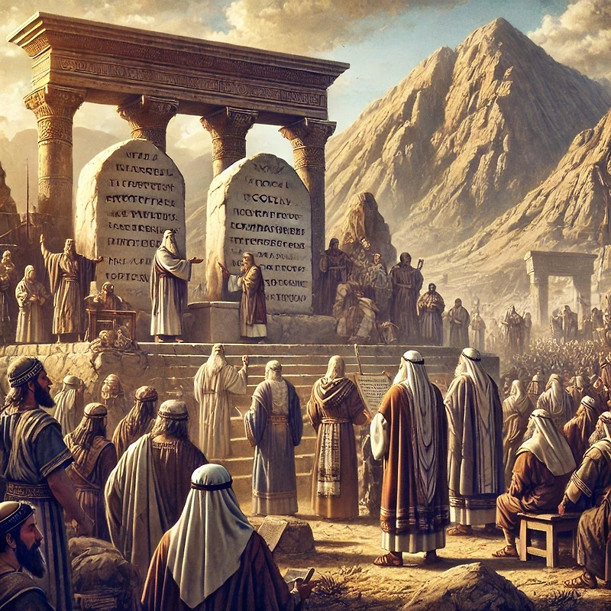
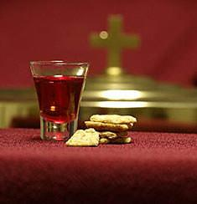
MENGINGAT HUKUM TAURAT
“Dan di sanalah di atas batu-batu itu, dituliskan Yosua salinan hukum Musa, yang dituliskannya di depan orang Israel.” (Yosua 8:32)
Setelah membangun mezbah di Gunung Ebal, Yosua mendirikan beberapa batu dan melapisinya dengan kapur. Kemudian ia menuliskan salinan hukum Taurat di atasnya [Ulangan, yang mencakup Sepuluh Perintah Allah dan berbagai hukum, beserta berkat dan kutuk] (Yos 8:32; Ul 27:2-3).
Akhirnya, hukum Taurat dibacakan kepada umat, dibagi menjadi dua bagian—satu di setiap sisi gunung (Yos 8:33-35). Dengan cara ini, perjanjian antara Allah dan umat-Nya diperbarui.
Ini juga merupakan panggilan bagi kita. Sebagai umat sisa Allah, kita harus secara berkala memperbarui perjanjian kita dengan-Nya, mengingat bagaimana Dia telah memimpin kita sejauh ini dan berkat-berkat yang telah Dia berikan kepada kita.
Selain pembaruan pribadi kita, Perjamuan Kudus juga memberi kita momen pembaruan khusus sebagai umat Allah.
Notes:
🔍 1. Analisis Eksegesis
a. Konteks Historis dan Literer
Ayat ini merupakan bagian dari narasi peneguhan perjanjian di gunung Ebal, setelah kemenangan atas kota Ai. Yosua sedang menegakkan kembali pusat penyembahan dan hukum Allah di tengah bangsa Israel, sesuai perintah Musa (lihat Ulangan 27:2–8).
Peristiwa ini menunjukkan bahwa setelah peperangan dan kemenangan militer, bangsa Israel tidak lupa menegakkan aspek rohani dan teologis dari keberadaan mereka — yaitu hubungan perjanjian dengan Tuhan.
b. Analisis Bahasa Ibrani
“וַיִּכְתָּב־שָׁם” (vayikhtav-sham) – “dan ia menulis di sana.” Kata kerja ini dalam bentuk wayyiqtol (imperfect consecutive) menunjukkan tindakan nyata dan berurutan. Yosua secara pribadi menulis, menandakan tanggung jawab langsung terhadap tindakan tersebut.
“עַל־הָאֲבָנִים” (ʿal ha-’ăvānîm) – “pada batu-batu itu.” Batu-batu ini berfungsi sebagai monumen perjanjian (memorial stones), bukan sekadar dekorasi. Dalam konteks dunia kuno, menulis hukum di atas batu berarti membuat hukum itu permanen dan publik.
“מִשְׁנֵה תּוֹרַת מֹשֶׁה” (mishneh torat Mosheh) – “salinan hukum Taurat Musa.” Kata mishneh berarti “salinan” atau “pengulangan,” yang juga menjadi dasar dari nama kitab Ulangan (Deuteronomy dari bahasa Yunani deutero-nomos, artinya “hukum kedua”). Ini mengindikasikan bahwa Yosua menyalin sebagian atau seluruh hukum Musa sebagai tanda kesetiaan kepada perjanjian.
💡 2. Penjelasan Ekspositori
a. Ketaatan terhadap Firman
Yosua menulis ulang hukum Allah sebagaimana diperintahkan Musa, menunjukkan bahwa kemenangan sejati tidak hanya datang dari strategi perang, tetapi dari ketaatan kepada Firman Tuhan.
Kemenangan di Ai menjadi sempurna hanya ketika Israel kembali menegakkan hukum Tuhan sebagai pusat kehidupan bangsa.
b. Hukum sebagai Dasar Identitas
Dengan menulis hukum di atas batu, Yosua menegaskan bahwa identitas Israel adalah bangsa perjanjian yang tunduk di bawah otoritas Allah. Batu-batu itu menjadi saksi visual bahwa Israel adalah umat yang dipanggil untuk hidup dalam kekudusan dan keadilan.
c. Publikasi Hukum Tuhan
Penulisan ini “di hadapan orang Israel” berarti bahwa hukum Tuhan tidak bersifat rahasia. Semua orang—baik tua, muda, laki-laki, perempuan, bahkan orang asing yang tinggal di tengah mereka (bdk. ayat 33–35)—harus mengenal hukum itu.
Firman Tuhan selalu dimaksudkan untuk dibaca, diketahui, dan ditaati oleh seluruh umat, bukan hanya oleh pemimpin rohani.
d. Kesetiaan terhadap Instruksi Musa
Peristiwa ini adalah penggenapan langsung dari perintah Musa dalam Ulangan 27:2–8. Yosua menunjukkan kesetiaan terhadap warisan rohani yang diterimanya. Kepemimpinan yang sejati dalam konteks rohani adalah melanjutkan, bukan menggantikan, kehendak Allah yang sudah dinyatakan.
✨ 3. Prinsip Teologis dan Aplikasi
Firman Allah harus menjadi pusat kehidupan umat Allah. Setiap kemenangan atau keberhasilan rohani harus diikuti dengan pembaruan komitmen pada Firman Tuhan.
Ketaatan lebih penting daripada kemenangan. Bangsa Israel belajar bahwa keberhasilan sejati bukan hanya menaklukkan kota-kota, tetapi menaklukkan hati mereka untuk taat kepada Tuhan.
Hukum Tuhan perlu ditulis bukan hanya di batu, tetapi di hati. Yeremia 31:33 menggemakan prinsip ini: “Aku akan menaruh Taurat-Ku dalam batin mereka dan menuliskannya dalam hati mereka.” Hukum yang tertulis di luar hanya berarti jika diterima di dalam hati.
📚 Kutipan Pendukung
Ellen G. White — Patriarchs and Prophets, p. 500
“After the settlement in Canaan, the law was to be written upon stones, that the children of Israel might have a constant reminder of the conditions of their prosperity.”
SDA Bible Commentary, Vol. 2, p. 225
“By inscribing the law on the stones, Joshua publicly affirmed the covenant relationship between Israel and God. It was both a civil and religious constitution.”
🕊️ Refleksi
Yosua menulis hukum di hadapan seluruh bangsa — bukan di tempat tersembunyi. Ini adalah simbol bahwa iman sejati tidak disembunyikan, melainkan dinyatakan secara terbuka. Demikian juga, setiap orang percaya dipanggil untuk menulis hukum Allah di hati mereka dan memantulkannya dalam kehidupan sehari-hari sebagai “batu hidup” (1 Petrus 2:5).

Slide 10
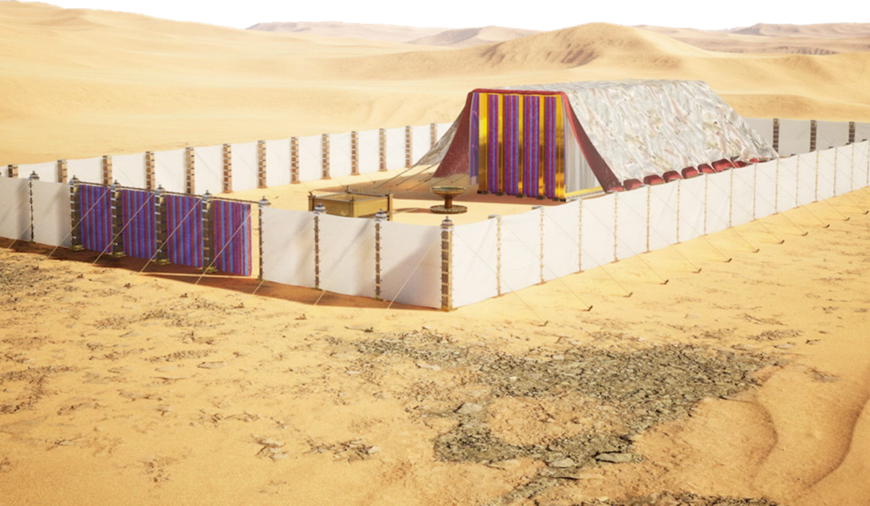
TEMPAT KHUSUS UNTUK BERIBADAH

Slide 11

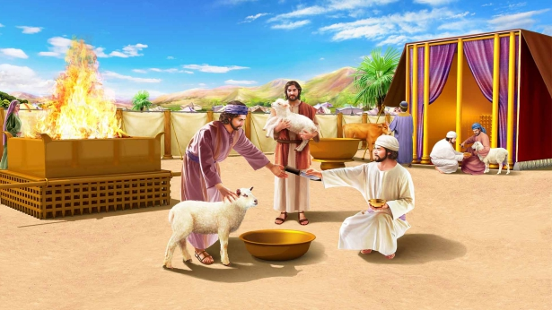
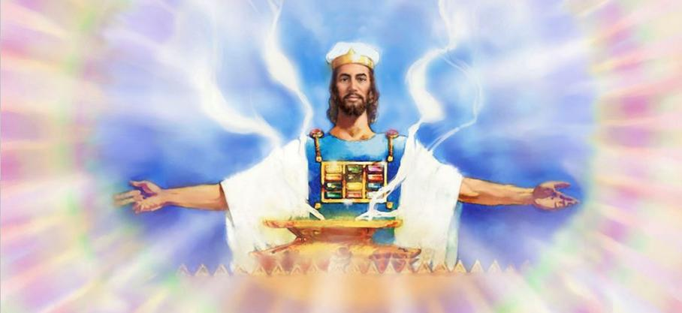
MENDIRIKAN KEMAH PERTEMUAN
“Maka berkumpullah segenap umat Israel di Silo, lalu mereka menempatkan Kemah Pertemuan di sana, karena negeri itu telah takluk kepada mereka.” (Yosua 18:1)
Negeri itu telah ditaklukkan oleh Israel. Wilayah itu telah dibagi di antara suku-suku yang paling terkemuka, meskipun tujuh suku belum menerima bagian mereka. Para pejuang Ruben, Gad, dan setengah suku Manasye harus dikirim ke tanah milik mereka di seberang Sungai Yordan.
Sebelum suku-suku itu berpisah, suatu tindakan khusus dan penting dilakukan: pendirian Kemah Suci, pusat ibadah Israel (Yos 18:1).
Bait Suci, sebagai tempat kediaman Allah yang tampak, adalah titik persatuan di mana semua orang bersatu dalam ibadah. Tanpa kehadiran Allah, kepemilikan tanah itu tidak berarti.
Saat ini, ketika masih ada raksasa modern dan postmodern yang harus dikalahkan, sangatlah penting bagi kita untuk memusatkan perhatian kita pada Bait Suci Surgawi, tempat Yesus bersyafaat bagi kita.
Notes:
🔍 1. Analisis Eksegesis
a. Konteks Historis dan Literer
Ayat ini menandai fase baru dalam penaklukan dan pembagian tanah Kanaan. Setelah pertempuran besar-besaran berakhir (Yosua 11–12) dan sebagian tanah sudah dibagi (Yosua 13–17), bangsa Israel kini memusatkan kehidupan rohani mereka di Silo — bukan lagi di Gilgal, tempat perkemahan pertama mereka setelah menyeberangi Yordan.
Peristiwa ini menjadi momen penting dalam sejarah Israel karena pusat penyembahan berpindah ke Silo, tempat di mana Kemah Suci (Tabernakel) didirikan untuk pertama kalinya secara permanen di tanah Kanaan.
b. Analisis Bahasa Ibrani
“וַיִּקָּהֲלוּ” (vayyiqqāhălû) – “berkumpullah” Kata kerja ini berasal dari akar kata qahal yang berarti “menghimpun” atau “memanggil rapat.” Ini adalah kata yang sama dari mana muncul istilah qahal YHWH (jemaat Tuhan). Dalam konteks ini, seluruh bangsa Israel berkumpul untuk tindakan keagamaan yang bersifat nasional.
“כָּל־עֲדַת בְּנֵי־יִשְׂרָאֵל” (kol-ʿădat benê-Yisraʾel) – “seluruh umat Israel” Menunjukkan keutuhan komunitas perjanjian; tidak ada suku yang dikecualikan. Ini menegaskan persatuan rohani dan nasional mereka di bawah satu Allah dan satu hukum.
“וַיָּקִימוּ אֶת־אֹהֶל מוֹעֵד” (vayyāqîmû ʾet-ʾōhel môʿēd) – “mendirikan Kemah Pertemuan” Frasa ini menunjukkan bahwa Tabernakel kini beralih fungsi dari tempat sementara menjadi tempat tetap. ʾOhel môʿēd secara harfiah berarti “kemah pertemuan,” tempat Allah berjumpa dengan umat-Nya (bdk. Keluaran 29:42–43).
“וְהָאָרֶץ נִכְבְּשָׁה לִפְנֵיהֶם” (wĕhāʾāreṣ nikbĕšāh liphnêhem) – “sebab negeri itu sudah takluk di bawah kuasa mereka.” Kata nikbĕšāh (dari akar kavash, “menaklukkan”) digunakan di sini dalam bentuk pasif, menunjukkan bahwa Allah-lah yang menyebabkan negeri itu tunduk, bukan semata hasil kekuatan militer Israel.
💡 2. Penjelasan Ekspositori
a. Silo sebagai Pusat Penyembahan Baru
Pemindahan Kemah Suci ke Silo menandakan perubahan fokus dari peperangan menuju penyembahan dan kehidupan rohani. Silo terletak di wilayah suku Efraim — wilayah yang juga merupakan tempat asal Yosua — dan menjadi pusat ibadah selama hampir 300 tahun sebelum Bait Allah dibangun di Yerusalem (lih. Hakim-hakim 18:31; 1 Samuel 1:3).
Dengan mendirikan Kemah Pertemuan di Silo, Yosua memusatkan seluruh perhatian bangsa pada kehadiran Allah di tengah mereka.
b. Transisi dari Peperangan ke Ibadah
Kalimat “sebab negeri itu sudah takluk di bawah kuasa mereka” menunjukkan perubahan besar dalam narasi kitab Yosua:
Bab-bab sebelumnya berisi penaklukan (Yosua 1–12).
Bab-bab ini (Yosua 13–22) berisi pembagian tanah dan penataan ibadah.
Penaklukan tanah adalah untuk penyembahan, bukan sebaliknya. Tujuan kemenangan adalah agar umat Allah dapat beribadah kepada-Nya dengan bebas di negeri yang dijanjikan.
c. Makna Teologis dari Kemah Pertemuan
Kemah Pertemuan melambangkan hadirat Allah di tengah umat-Nya. Dengan mendirikannya di Silo, Yosua menegaskan bahwa Allah tetap menjadi pusat kehidupan nasional dan rohani Israel, bahkan setelah perang usai.
Silo menjadi simbol bahwa keberhasilan sejati bukan hanya dalam kemenangan militer, tetapi dalam menetapkan Tuhan sebagai Raja di tengah umat-Nya.
d. Ketaatan dan Ketertiban dalam Ibadah
Pendirian Kemah Pertemuan tidak dilakukan secara sembarangan; Yosua melakukannya menurut ketentuan yang telah diberikan melalui Musa (lih. Bilangan 33:52; Ulangan 12:5–14). Ini menegaskan pentingnya ibadah yang tertib dan sesuai dengan Firman Allah, bukan sekadar ekspresi spontanitas rohani.
📚 Kutipan Pendukung
Ellen G. White — Patriarchs and Prophets, p. 514
“At Shiloh the tabernacle was set up, and the people assembled to worship God. Here the sacred service was to be performed until the temple should be built in Jerusalem.”
SDA Bible Commentary, Vol. 2, p. 262
“The erection of the tabernacle at Shiloh marked the end of the wandering of Israel. It symbolized rest after conflict, and the establishment of God's dwelling in the midst of His people.”
✨ 3. Prinsip Teologis dan Aplikasi
Setiap keberhasilan rohani harus diikuti dengan pusat ibadah yang kuat. Setelah kemenangan, bangsa Israel tidak berpuas diri tetapi membangun tempat pertemuan dengan Allah.
Allah harus tetap menjadi pusat setelah kemenangan. Sering kali, umat Tuhan mudah lupa kepada Allah setelah mengalami keberhasilan. Yosua menunjukkan arah yang benar: setelah menang, kembali kepada penyembahan.
Ibadah sejati adalah tanda bahwa kita telah menemukan “tanah perhentian.” Seperti Israel menemukan istirahat di Silo, demikian juga umat percaya menemukan perhentian sejati dalam hadirat Kristus (Matius 11:28–29; Ibrani 4:9–10).
🕊️ Refleksi
Ketika bangsa Israel mendirikan Kemah Pertemuan di Silo, mereka menegaskan satu kebenaran: peperangan selesai, kini saatnya beribadah. Demikian pula, setelah kita menaklukkan berbagai “pertempuran” dalam hidup — pergumulan, pencobaan, ambisi pribadi — kita dipanggil untuk mendirikan “kemah Silo” dalam hati kita, tempat Allah berdiam secara tetap.

Slide 12

“Baru beberapa minggu berlalu semenjak Musa memberikan seluruh buku Ulangan dalam khotbahnya kepada segenap bangsa itu, namun demikian sekarang Yusak membacakan hukum itu sekali lagi.”
Bukan hanya kaum lelaki Israel saja, melainkan juga “seluruh kaum wanita dan anak-anak kecil” mendengar pembacaan hukum itu, karena adalah penting bagi mereka untuk mengetahui dan melakukan tugas mereka.[…]
Setiap pasal dan setiap ayat Alkitab adalah satu komunikasi dari Allah kepada manusia. Kita harus mengikatkan setiap peraturannya sebagai satu tanda pada tangan kita, dan sebagai satu patam di antara kedua belah mata kita. Jikalau dipelajari dan ditaati, itu akan memimpin umat Allah, sebagaimana Israel telah dipimpin, oleh tiang awan pada siang hari dan tiang api pada waktu malam hari.”
EGW (Patriarchs and Prophets, pp. 500-504)

